Slide 1
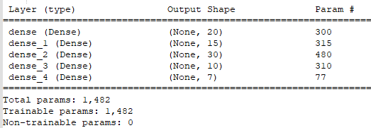
Modelo RNA

Slide 2
Modelamiento RNA - Procesamiento de datos
Transformación de datos categóricos
Escalamiento de datos
Eliminación de Columnas muy relacionadas al objetivo (Peso y Altura)

Slide 3
Modelo RNA - Selección y Tuneo
El mejor modelo encontrado fue una red neuronal con las siguientes características
Función de Activación Capas Ocultas: Relu
Función de Activación Capa de Salida: Softmax
Optimización: Adam
Función de Costo: categorical_crossentropy

Slide 4
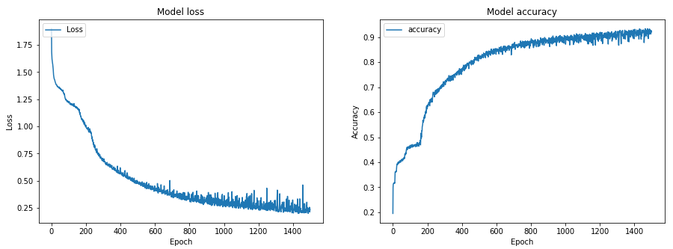
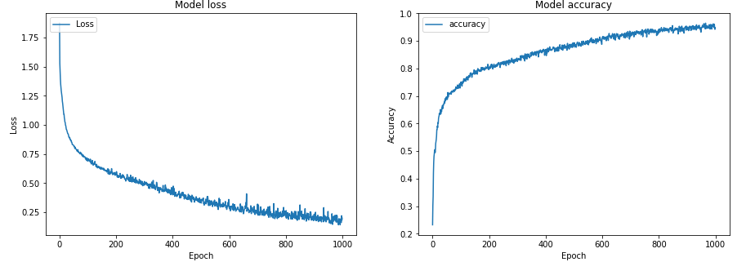
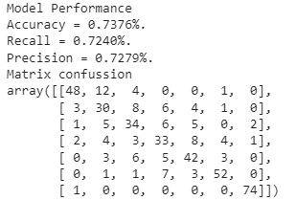
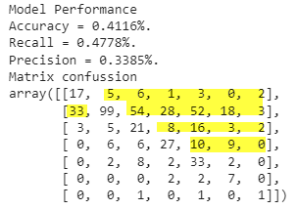
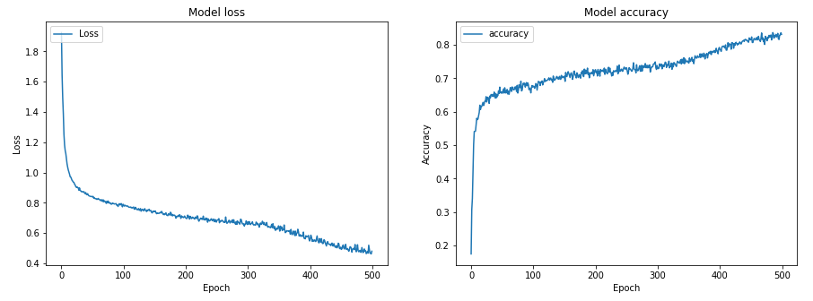
Resultados del Modelo RNA
Test 20%
Encuesta(498)
Modelo Indeciso Aceptable
Modelo Totalmente Indeciso

